Slide 1
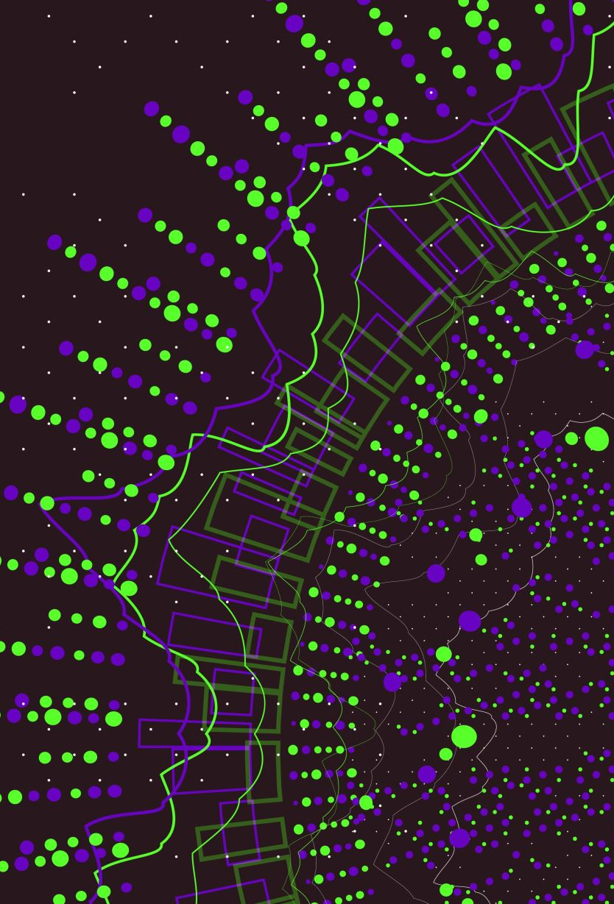
Presentación Ejecutiva
Herramienta de carga de ATM en fines de semana

Slide 2
Índice
Contexto y Objetivo
Hipótesis
Análisis Exploratorio
Conclusiones

Slide 3
Índice
Contexto y Objetivo
Hipótesis
Análisis Exploratorio
MODELADO
CONCLUSIONES

Slide 4

Contexto y Objetivo
Contexto Comercial
Altos niveles de inflación y volúmenes de efectivo
ATM con capacidad de carga limitada
BCRA penalizando por ATM sin funcionar
Sistema de comisionado entre Bancos por uso de ATM
Audiencia
El análisis puede ser útil para todos los niveles de la organización. Si bien se busca predecir la demanda de efectivo para reducir la carga operativa y la ineficiencia, los resultados interesarán también en los Analistas de Negocio y en los Directivos, ya que impacta en pilares fundamentales de la organización.
Problema Comercial
Mantener la Disponibilidad técnica de los ATM
Satisfacer las necesidades de los Clientes
Mantener una balanza positiva en el sistema de comisionado por uso de ATM
Optimización de rendimientos financieros por saldos inmovilizados
Objetivo
Desarrollar una herramienta de predicción de carga para encontrar un equilibrio entre los principales indicadores

Slide 5

Hipótesis
Verificar si existe un patrón en la demanda que se repita mes a mes sobre los mismos fines de semana.
La distribución geográfica de la demanda de efectivo varía significativamente entre las diferentes zonas del país donde el banco tiene sucursales.
Existe una correlación entre la demanda de efectivo y la probabilidad de que los ATM fallen.

Slide 6

Análisis exploratorio
Resumen Metadata
Origen: XLSX
Fechas comprendidas: 26/02/2023 al 28/01/2024
Tamaño: 14450 filas, 27 columnas
Tipos de datos: int (19), object (2), float (5), datetime (1)
Datos:
Nulos: 2
Duplicados: 0
Outliers: 10.843

Slide 7
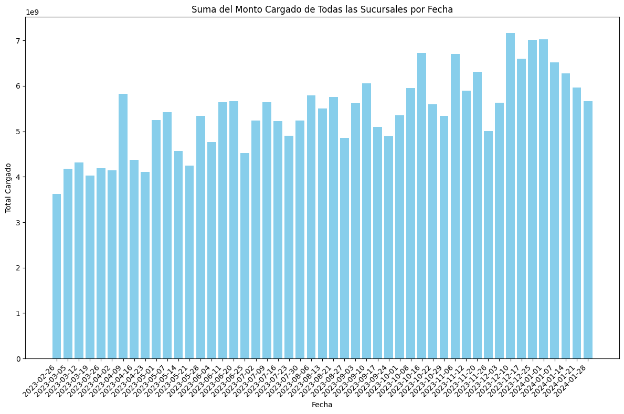
Análisis exploratorio
¿Existe un patrón en la demanda que se repita mes a mes sobre los mismos fines de semana?
Si bien el monto cargado aumenta con el correr de las semanas, se puede observar cómo existe un patrón que se repite cada cierta cantidad de semanas. Este patrón suele darse en el mismo fin de semana del mes anterior, a excepción de fines de semana largos, donde se requiere un mayor monto de carga.

Slide 8
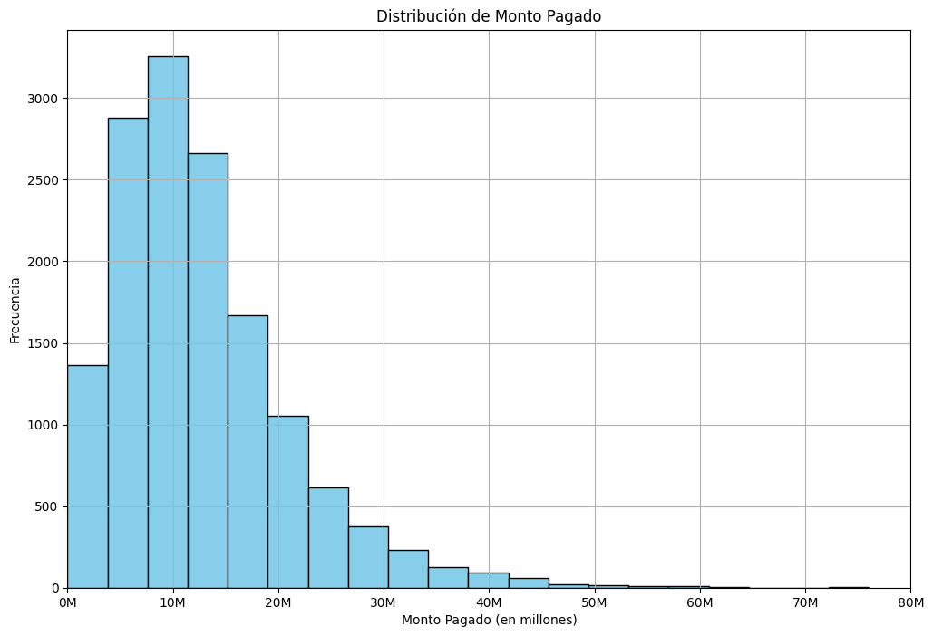
Análisis exploratorio
¿Cómo se distribuyen los montos pagados?
Observando el histograma, se puede concluir que existe una asimetría a derecha o positiva, ya que la mayoría de los datos se concentran en los valores más bajos.

Slide 9
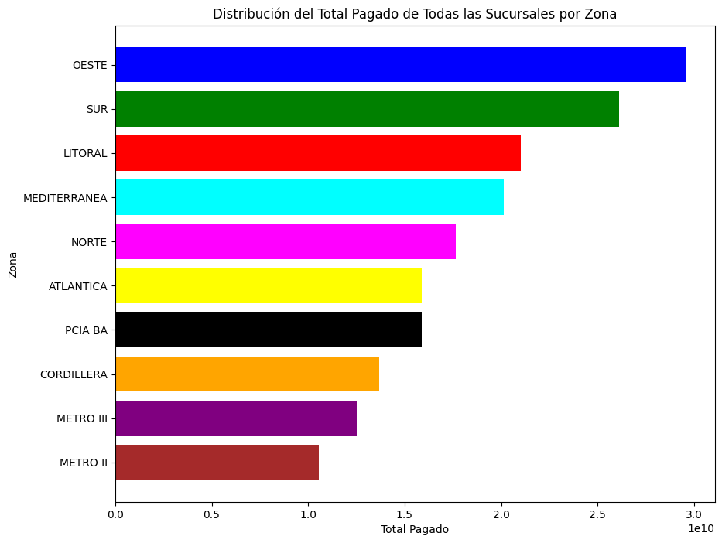
Análisis exploratorio
¿El monto pagado varía según la zona geográfica?
Se puede observar cómo el Gran Buenos Aires (zonas Norte, Oeste y Sur) concentra poco más del 40% del pagado total, lo que nos da a entender que son zonas de alta demanda de efectivo. En cuanto al interior, las zonas que más se destacan son Litoral y Mediterránea.

Slide 10
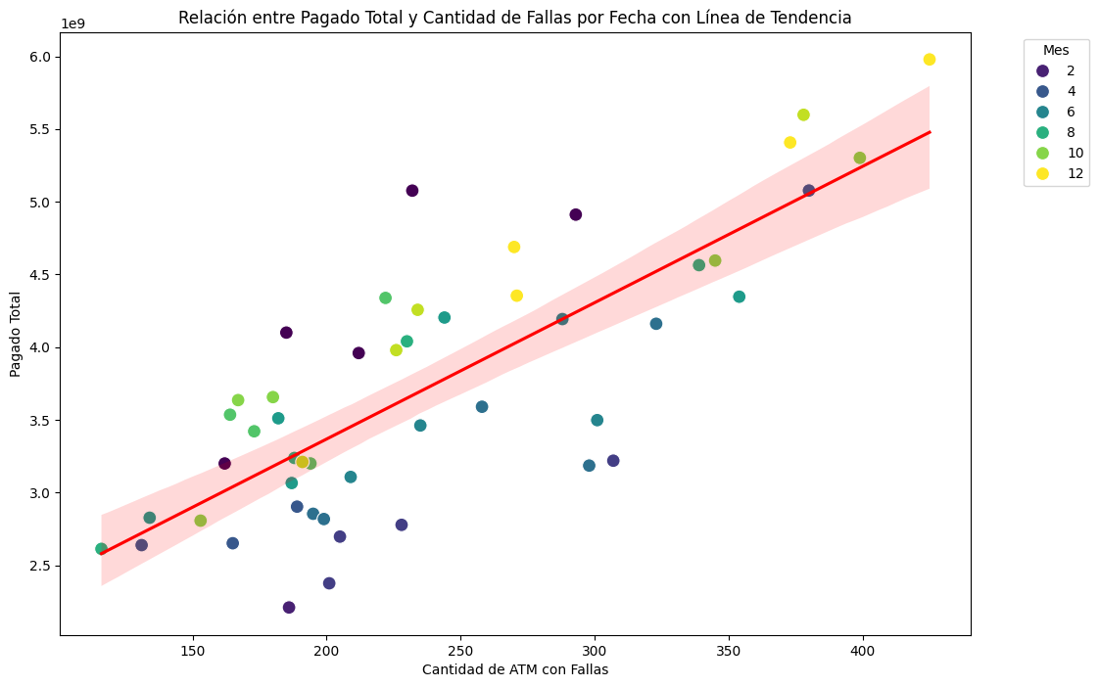
Análisis exploratorio
¿Existe alguna correlación entre el monto pagado y la cantidad de fallas del ATM?
Podemos ver que, a mayor demanda de efectivo (monto total pagado), mayor cantidad de fallas. Esto responde a que los ATM tienden a fallar cuantas más veces se usen debido a la gran cantidad de billetes que se utilizan para cada transacción en Argentina.

Slide 11

Insights EDA
Existe un patrón en la demanda que se repite mes a mes en los mismos fines de semana.
Existen otros factores que pueden influenciar en la demanda del fin de semana puntual (feriados, vacaciones, etc).
El GBA concentra casi el 40% de la demanda de efectivo del país.
A mayor demanda, mayor probabilidad de que los ATM fallen.
Más allá de su ubicación geográfica, existen sucursales dentro de una misma plaza que absorben mayor demanda que otras

Slide 12
Modelado
Modelo | MSE Train | MSE Test | RMSE Train | RMSE Test | R² Train | R² Test
Linear Regression | 1,07E-11 | 1,11E-11 | 3.27e-08 | 3.32e-08 | 1.0 | 1.0
Ridge Regression | 6,69E-12 | 6,84E-12 | 2.59e-08 | 2.61e-08 | 1.0 | 1.0
Lasso Regression | 119.712 | 122.618 | 3.46 | 3.50 | 1.0 | 1.0
Random Forest | 4.40e+10 | 2.88e+11 | 209770.58 | 536778.72 | 0.9995 | 0.997
¿Qué modelo de regresión se debe elegir?
Se recomienda optar por Ridge Regression, ya que presenta el mejor equilibrio entre MSE y RMSE, y proporciona un ajuste preciso con menos sobreajuste en comparación con otros modelos.

Slide 13
Conclusiones
En resumen, el proyecto ha logrado desarrollar un modelo efectivo para predecir la carga de los ATM durante los fines de semana, proporcionando además valiosas insights sobre la distribución geográfica de la demanda y la relación entre la demanda de efectivo y los fallos de los ATM.
Esto permitirá al Banco optimizar la gestión de sus cajeros automáticos, mejorar la disponibilidad de efectivo y reducir las incidencias de fallos.

Slide 14
Muchas gracias

